Slide 1


명Zip
최종보고서 2차
PRESENTATION

Slide 2
CONTENTS
01. 프로젝트 개요
02. 프로젝트 현실적 제한조건
03. 프로젝트 목적
04. 설계 요약
05. 설계 결정의 논의
06. 프로젝트 평가
06. 결론
05. 결론

Slide 3
프로젝트 개요
목적
주안점
팀구성
프로젝트
설계추진 및 지원 주체와 사용자 및 기타 관련자 목록
GUI 기반 바이너리 파일 압축
압축 알고리즘 탐구
알고리즘 평가와 개선 여부 탐구
구분 | 관련자
설계추진 | 가민석, 김민준, 양다진, 이상남, 조준명
지원주체 | 명지대학교 컴퓨터공학과
사용자 | 데이터 압축이 필요한 사용자들
설문 조사 | 명지대학교 자연캠퍼스 학생
압축 알고리즘
허프만 알고리즘

Slide 4
프로젝트 현실적 제한조건
관리적 제한
시스템적 요구
윤리적 요구
성능 | ⦁서비스 요청에 대한 응답시간을 최소로 한다. ⦁저사양 기기에서도 부담 없이 돌아갈 수 있도록 한다.
기능성 | ⦁사용자가 쉽게 알아보고 사용할 수 있는 단순한 구성을 가진다. ⦁사용 시 요구되는 시간의 단축을 위해 최소한의 단계를 거쳐 필요한 기능을 사용할 수 있도록 한다.
이식성 | ⦁제품은 Windows 환경에서 작동될 수 있어야 한다.
유지 보수성 | ⦁추후 수정이 쉽도록 주석을 적절히 사용하도록 한다. ⦁수정 예상 LOC(Line Of Codes)을 최소한으로 하도록 한다.
시간 | ⦁주어진 프로젝트 개발 기간 이내에 완성하도록 한다.
인적자원 | ⦁제품 개발에 투여되는 인원은 5명이다. ⦁인원에 맞게 업무를 분담하여 개발한다.
물적자원 | ⦁제품 제작에 사용될 컴퓨터의 사양 - 운영체제 – Windows 10 - Samsung, LG등 윈도우가 설치된 노트북 혹은 컴퓨터로 개발 - 제품이 사용될 작업 환경 : Desktop
윤리성 | ⦁사용자의 권익을 침해하는 비도덕적, 비윤리적 행위는 하지 않으며 저작권을 준수한다.

Slide 5

압축률 3 이상
Window, Mac, Linux
바이너리 파일 형식
프로젝트 목적
UTF-8
명Zip
LZ77

Slide 6

수학적 원리
설계 요약
멀티미디어
압축
알고리즘
프로젝트 방식
LZ77
압축률

Slide 7
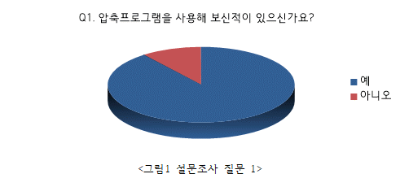
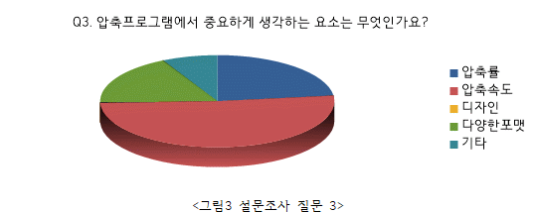

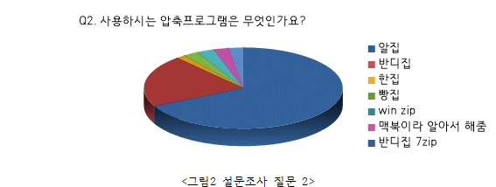
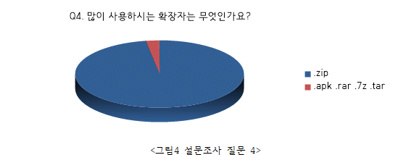

설계 결정의 논의
요구사항 분석
아이디어 선정 및 아이디어 결정
자동번역

Slide 8
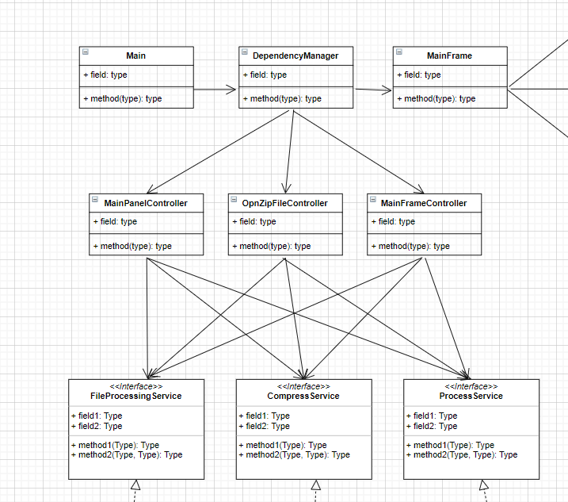
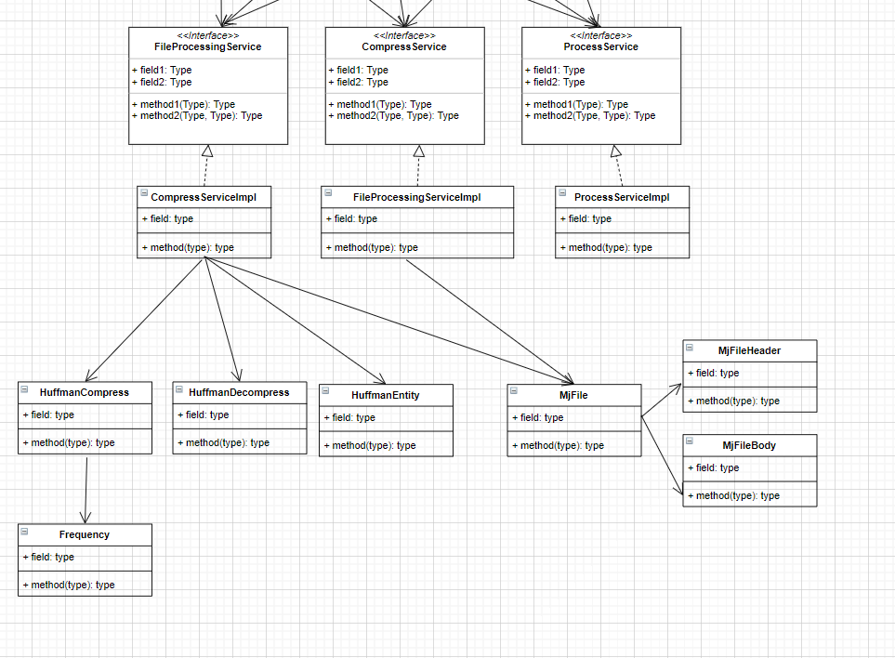
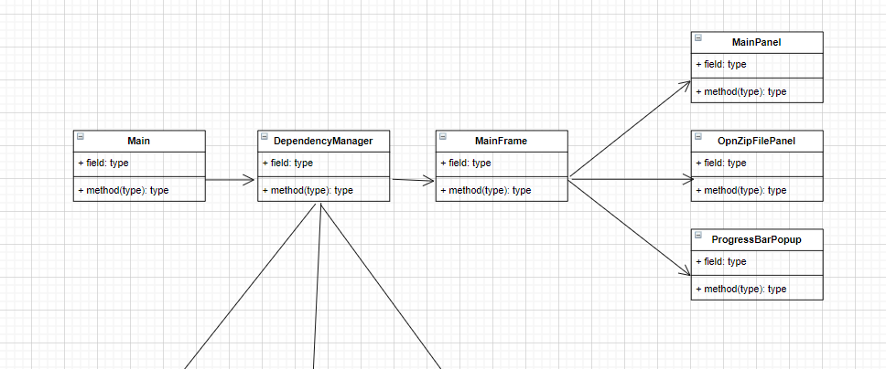
설계 결정의 논의
아키텍쳐 설계

Slide 9
설계 결정의 논의
선행 연구
허프만 알고리즘
A | 00
B | 01
C | 10
D | 11
다른 문자열 빈도수
ABCDABCD
ABCDABCD
2ABCD
0001101100011011
BDACACDB
A | 0
B | 10
C | 110
D | 111
????
같은 문자열 빈도수
AAAAABCD
0000010110111

Slide 10
설계 결정의 논의
선행 연구
aohl
Input : aohlbohlcohl
size
= 8
size
= 4
WindowBuffer
LookAheadBuffer
Input : bohlcohl
size
= 8
size
= 4
WindowBuffer
LookAheadBuffer
 |  |  |  |  |  |  |  | a | o | h | l

Slide 11
설계 결정의 논의
선행 연구
Input : bohlcohl
b
size
= 8
size
= 4
WindowBuffer
LookAheadBuffer
 |  |  |  |  |  |  |  | a | o | h | l
Input : ohlcohl
size
= 8
size
= 4
WindowBuffer
LookAheadBuffer
Tuple :
 |  |  |  |  |  |  | a | o | h | l | b
0 | 0 | a

Slide 12
설계 결정의 논의
선행 연구
Input : hlcohl
size
= 8
size
= 4
WindowBuffer
LookAheadBuffer
 |  |  |  |  |  | a | o | h | l | b | o
Tuple :
0 | 0 | a
0 | 0 | o

Slide 13
설계 결정의 논의
선행 연구
Input : ohl
size
= 8
size
= 4
WindowBuffer
LookAheadBuffer
 |  |  | a | o | h | l | b | o | h | l | c
4
3
Tuple :
0 | 0 | a
0 | 0 | o
0 | 0 | h
0 | 0 | l
0 | 0 | b
4 | 3 | c

Slide 14
설계 결정의 논의
선행 연구
Input :
size
= 8
size
= 4
WindowBuffer
LookAheadBuffer
b | o | h | l | c | o | h | l
Tuple :
0 | 0 | a
0 | 0 | o
0 | 0 | h
0 | 0 | l
aohlbohlcohl
0 | 0 | b
4 | 3 | c
4 | 2 | 1

Slide 15
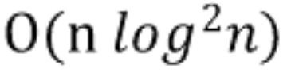
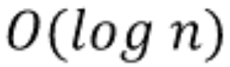
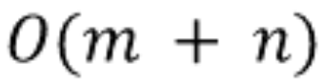
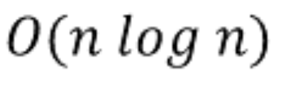
설계 결정의 논의
선행 연구
Input : ohl
size
= 8
size
= 4
WindowBuffer
LookAheadBuffer
 |  |  | a | o | h | l | b | o | h | l | c
가장 긴 연속하는 공통 문자열(Longest Common Substring) : ohl
LookageadBuffer에서 시작한다는 조건을 이용해 LookAheadBuffer 이분탐색
이분탐색한 문자열이 WindowBuffer와 매칭되는지 검사(kmp알고리즘)

Slide 16
설계 결정의 논의
문제점 분석 + 개선 방안
문제점
개선 방안
메모리 과다 사용
필요할 때마다
파일을 읽어 처리
압축 성능 문제
LZ77 + 허프만

Slide 17
프로젝트
평가
품질 목표 | 정의
정확성 | 사용자가 요구하는 기능을 충족시키는 정도, 요구 분석 명세서와 일치하는 정도
신뢰성 | 사용자가 요구한 기능을 정확하고 일관되게 원하는 정밀도로 수행할 수 있는 정도
효율성 | 사용자가 요구하는 기능을 수행하는데, 최소의 시간과 기억 용량을 사용하여 요구되는 기능을 수행할 수 있는 정도
무결성 | 허가받지 않은 사용자가 데이터 접근을 통해 변경을 시도했을 때 보호할 수 있는 정도
사용성 | 소프트웨어를 사용하는 데 있어서 혼란스러워하거나 사용하는 순간에 고민하지 않도록 편리한 기능을 제공하는 정도
유지보수 용이성 | 프로그램 내에 존재하는 오류를 찾아 수정하고 패치할 때 쉽게 변경할 수 있는 정도
테스트 용이성 | 쉽고 철저하게 테스트할 수 있는 정도
유연성 | 운영 환경의 변화에 따라 새로운 기능을 추가하거나 다른환경에 적용할 수 있게 운용되는 프로그램을 쉽게 수정할 수 있는 정도
이식성 | 다른 하드웨어 환경에서도 운용 가능하도록 쉽게 수정하여 이식할 수 있는 정도
재사용성 | 시스템의 일부나 전체를 다른 애플리케이션에서도 쉽게 사용할 수 있는 정도
상호운용성 | 한 소프트웨어를 다른 소프트웨어와 쉽게 연계하거나 결합하여 정보를 교환할 수 있는 정도
- 품질 목표

Slide 18
대분류 | 기능/부품 | 계획사항 (설계/구현/향후) | 설계난이도 (상/중/하) | 구현난이도 (상/중/하) | 설명
파일 처리 | 파일 열기 | 구현 | 하 | 하 | 압축될 파일을 불러온다
 | 파일 닫기 | 구현 | 하 | 하 | 불러온 파일을 닫는다
 | 파일 삭제 | 구현 | 하 | 하 | 불러온 파일을 삭제한다
 | 새 창 띄우기 | 구현 | 하 | 하 | 새로운 프로그램 창을 띄운다
 | 프로그램 종료 | 구현 | 하 | 하 | 프로그램을 종료시킨다
 | 파일 압축 | 구현 | 상 | 상 | 불러온 파일을 압축시킨다
 | 압축 해제 | 구현 | 상 | 상 | 불러온 파일이 압축파일이라면 압축을 해제시킨다
 | 파일 조회 | 구현 | 하 | 하 | 불러온 파일정보를 조회한다
추가기능 | 인코딩 | 향후 | 상 | 중 | 파일 정보를 인코딩 옵션을 사용하여 불러온다
 | 암호화 | 향후 | 중 | 중 | 압축에 암호를 적용해 해제시킬 때 암호를 풀 수 있도록 한다
 | 암호해제 서비스 | 향후 | 중 | 중 | 암호가 걸려있는 파일의 암호 해제 서비스를 제공한다
 | 자동번역 | 구현 | 중 | 상 | 구글, 파파고 자동번역 등을 사용해 국제적으로 소프트웨어를 사용할 수 있게 한다
프로젝트
평가
- 프로젝트 평가

Slide 19

결론
운영체제 호환성
- 메모리 문제, 압축률 문제 등등 이유 분석 및 해결방안을 도출 하였지만 모두 해결하지 못한 아쉬움
- 압축의 기술적, 수학적 원리에 대한 공부와 협업으로 인한 뜻깊은 경험과 시간
LZ77
모든 바이너리
압축

Slide 20
THANK
YOU
명 ZIP

